Slide 1
ROMA使用总结
总结人：赵旭 总结时间：2021年3月6日

Slide 2
目录
ROMA购买指南
ROMA操作指导
数据源接入
FDI数据集成指导
APIC服务集成指导
MQS消息集成指导
LINK设备集成指导
FAQ
具体案例

Slide 3
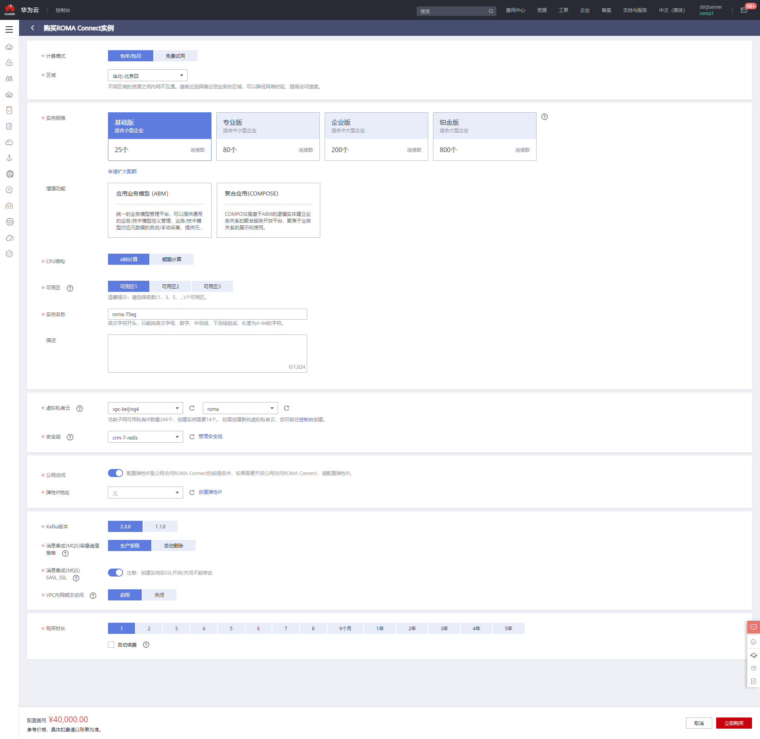
ROMA购买指南

Slide 4
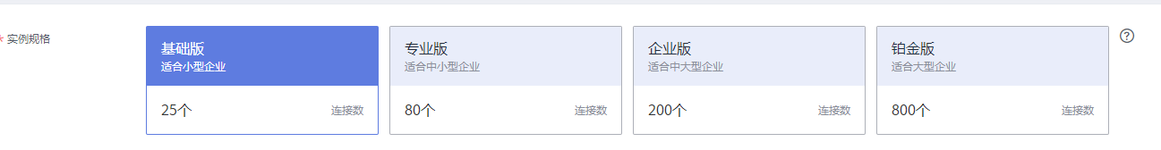
ROMA购买指南
几个需要注意的配置项：
实例规格：不同的实例规格连接数不同，ROMA实例中不同功能占用的连接数也不同，具体的资源和连接数换算关系如下。
数据集成：1个数据集成任务占用1个连接。
服务集成：10个托管类API（不使用自定义后端作为后端服务）占用1个连接；2个函数API或数据API占用1个连接。
消息集成：3个消息Topic占用1个连接。
设备集成：1000个设备占用1个连接。
本次ROMA实例使用的基础班本。

Slide 5

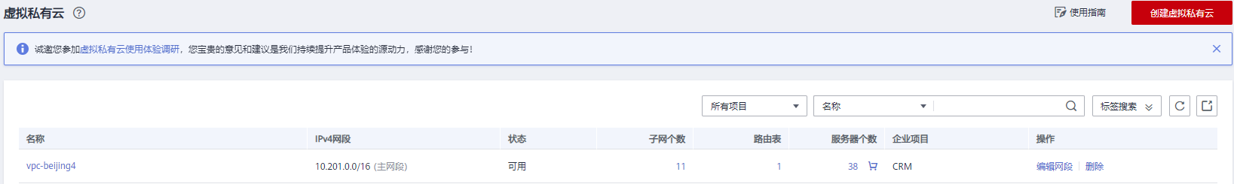
ROMA购买指南
区域，虚拟私有云，子网（决定如何与其他云上云下数据源网络打通的关键）
在购买ROMA实例的时候，尽可能将ROMA实例购买在和数据源相同的区域和VPC（虚拟私有云）下，相同VPC下子网是互通的，如果由于业务等原因无法实现，则需要接住对等连接，云连接等手段来打通网络，具体可以参照FAQ1
本次购买的ROMA实例所在的VPC如上图所示，小网网段为10.201.0.0/16

Slide 6
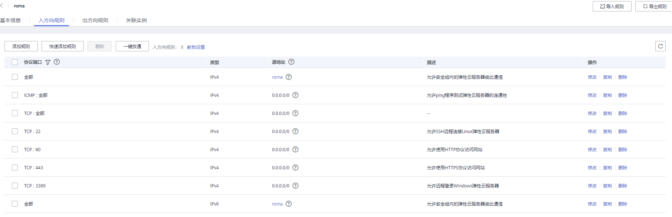
ROMA购买指南
安全组：安全组是一个逻辑上的分组，用户可以在安全组中定义各种访问规则，也就是自定义数据包的出方向规则以及入方向规则，具体需要打开的端口以及协议在ROMA官网可以查到，这里不在赘述，本次ROMA实例使用的安全组配置如下

Slide 7

ROMA购买指南
公网访问以及弹性IP：如果想要公网访问ROMA Connect，如果打开公网访问ROMA Connect的开关，并且配置好弹性IP。这一点也是很重要的，如果想要将ROMA中的API开放到公网，则此开关必须打开且配置好弹性IP，具体可以参照APIC的章节。

Slide 8
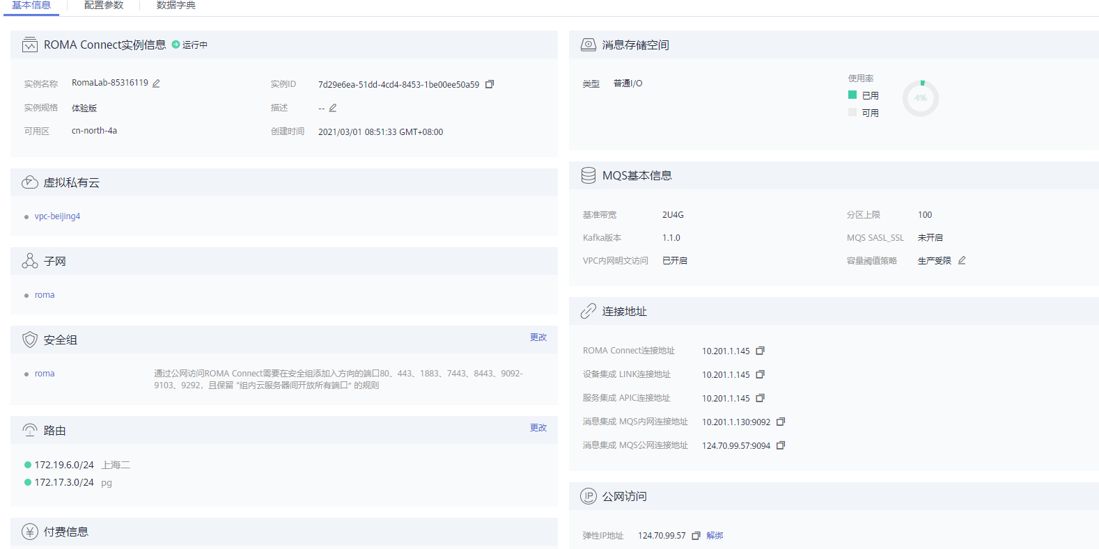
ROMA购买指南
下图为本次购买的ROMA实例的具体信息，已开通FDI,MQS,LINK,APIC服务，弹性IP为124.70.99.57

Slide 9
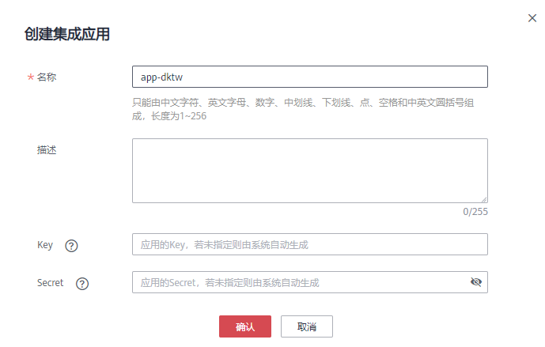
ROMA操作指导：创建集成应用
不论是想要在ROMA下接入数据源，或者创建API等，都需要先创建一个集成应用。ROMA Connect通过集成应用来实现同一实例内不同用户间的资源隔离。用户在ROMA Connect实例中创建的资源（如数据源、API、Topic、产品等）都要归属到某个集成应用下，IAM用户默认只能查看和管理自己创建的集成应用和资源，无法查看其他IAM用户创建的集成应用和资源，主帐号可查看和管理其下所有IAM用户所创建的资源。

Slide 10
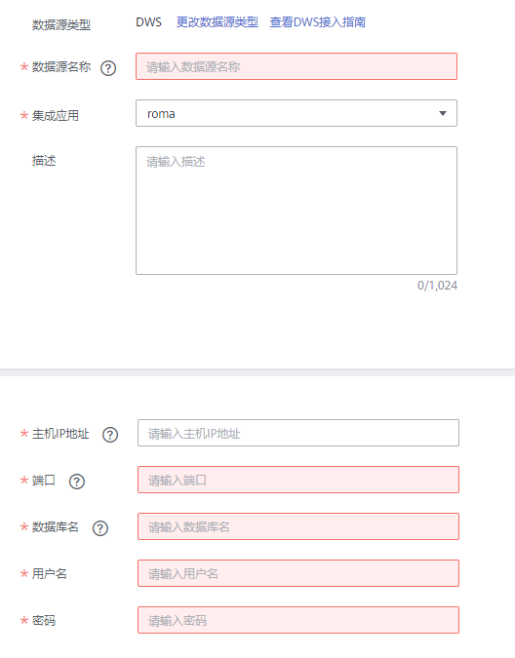
ROMA操作指导：常规数据源接入
这里的常规，指的是类似MYSQL大众化的数据源，配置简单。本次以华为云DWS为例，数据源接入配置如图所示，集成应用选择上一步建立好的即可，主机IP，端口，数据库名，用户名，密码均可以在DWS的控制台页面查到。这里需要注意，如果数据源所在VPC与ROMA实例不同，且数据源没有绑定弹性IP，那么就需要打通ROMA与数据源之间的网络，具体方法可参考FAQ1。配置完毕后，即可点击开始检测来查看ROMA和数据源之间是否已接通，如果失败，可以参考FAQ2进行排查。

Slide 11
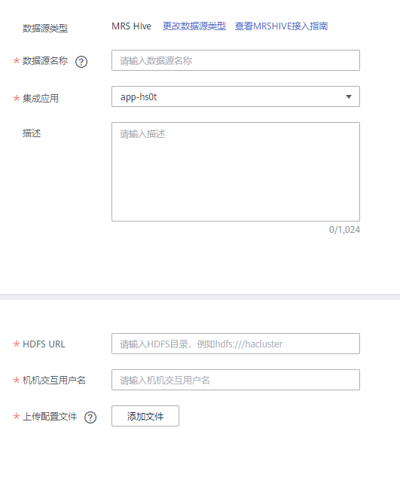
ROMA操作指导：MRS数据源接入
MRS数据源接入比较复杂，主要问题集中在配置文件的获取。
HDFS URL是HDFS目录，可根据实际需要配置，本次实例配置的URL地址为： hdfs:///user/hive/warehouse
机机交互的用户可以参照官方帮助文档https://support.huaweicloud.com/devg-mrs/mrs_06_0059.html进行配置
配置文件的获取方式请参照FAQ3

Slide 12
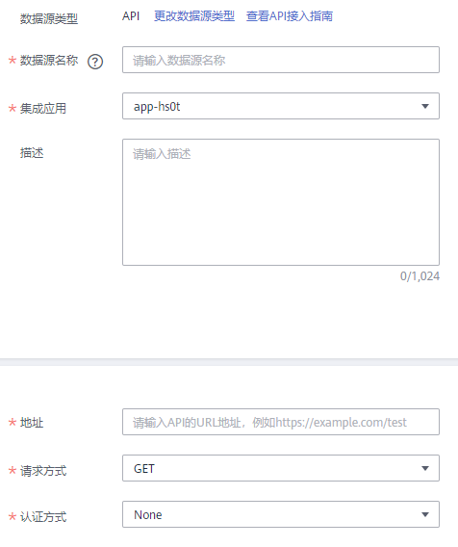
ROMA操作指导：API数据源接入
API数据源绑定比较简单，url以及请求方式根据实际填写即可；请求认证方式种类可以参照官网：
https://support.huaweicloud.com/usermanual-roma/fdi-ug-190429034.html
对于复杂的认证请求，或者客户API提供SDK集成调用的，可以现在ROMA的APIC自定义一个接口，通过livedata或者函数服务来实现对客户接口的调用，然后在API数据源定义APIC中的接口来实现请求认证，这个在后文的APIC章节中再详述。

Slide 13
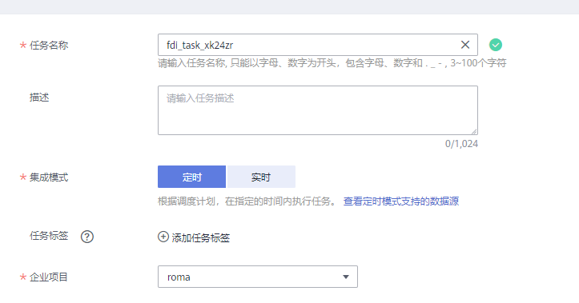
ROMA操作指导：FDI数据集成
数据集成FDI是ROMA Connect的数据集成组件，支持多种数据源之间的数据集成转换，接入源端和目标端数据源，并定义好字段映射规则，即可将源端数据写入目标端数据源。
数据集成模式可以分为定时与实时两大类，本着不啰嗦的原则，不同数据源支持的数据集成模式可以可以通过官网查到
https://support.huaweicloud.com/usermanual-roma/fdi-ug-190429002.html
概括的说，如果想要实时集成数据，那么源端需要有主动推送消息的能力，比如MQ，WebSocket等，否则只能配置定时集成模式。
源端数据
FDI集成任务
目标端数据

Slide 14
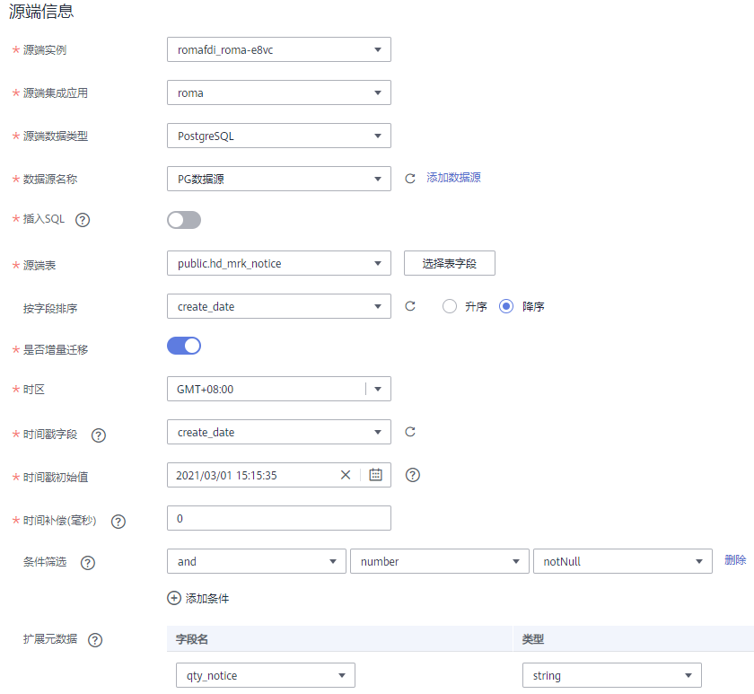
ROMA操作指导：FDI数据集成-数据库源端
数据库源端配置页面如右图所示，配置项说明如下：
源端信息：需提前在集成应用下配置好数据源，配后即可通过集成应用筛选出所需的数据源。
源端表：从源端数据库里选择要从哪个表里读数据，一个普通的FDI任务只能集成一个源端表，且占用一个ROMA连接数。
插入SQL：通过具体的select+where语句从源端查询所需的数据库字段，打开此开关后余下选项无需额外配置。
增量迁移：需要源端表有时间戳字段，首次调度采集是采集时间戳初始值到当前调度时间之间的数据，后续每一次调度采集的数据为上次采集成功的时间到当前时间之间的数据。
时间补偿：为了避免源端生成数据时存在滞后，导致ROMA Connect查询源端增量数据出现遗漏，可通过时间补偿进行调整。

Slide 15
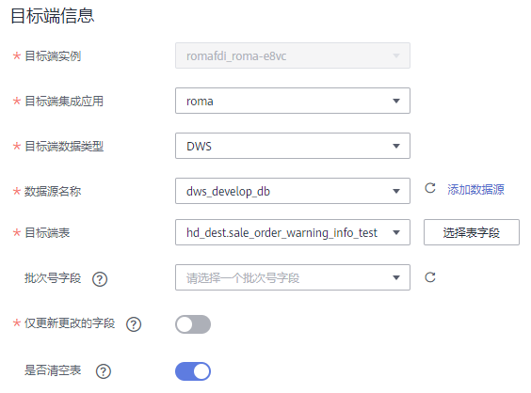
ROMA操作指导：FDI数据集成-数据库目标端
数据库目标端配置页面如右图所示，大部分配置项与源端相同，这里不再赘述，仅列出不同的配置项：
批次号字段：该字段就是用来标识同一批次插入的数据的，用来排错或者回滚。选择的字段需要时string类型且长度大于14。
仅更新更改的字段：如果开启此选项，仅更新值有变化的表字段。如果关闭此选项，则更新所有表字段。
是否清空表：如果开启此开关，每次任务调度的时候都会清空目标端数据表。

Slide 16
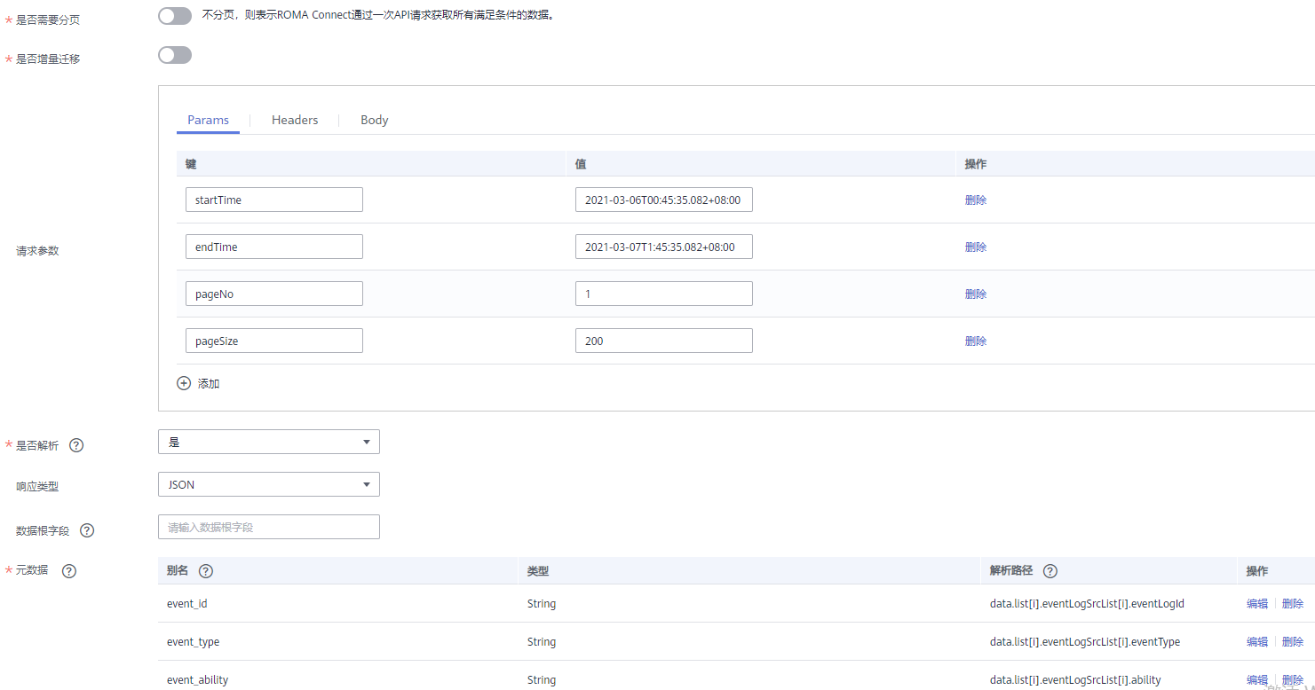
ROMA操作指导：FDI数据集成-API源端
API源端配置页面如下图所示，配置项说明见下页：

Slide 17
ROMA操作指导：FDI数据集成-API源端
是否分页：分页开关关闭，则集成任务只会调用一次接口查询出所有数据，否则会按照分页规则分批查询，需要注意设置好分页结束的条件，根据接口不同，条件也不一样，否则会导致集成任务无法停止。
增量迁移：与数据库源端意义相同，需要API接口有对应的时间戳参数。
请求参数：根据实际填写即可。
是否解析：即是否对请求结果进行解析，如果不解析则会直接透传请求的数据，图中事例对结果进行了解析。
数据根字段：指从源端获取到的JSON/XML格式数据中，元数据集上层公共字段的路径。“数据根字段”与元数据的“解析路径”组合，即为元数据的完整路径。
元数据：解析开关打开后可配置，从源端获取到的JSON/XML格式数据中，要集成到目标端的每一个底层key-value型数据元素，并自定义元数据名称。

Slide 18
ROMA操作指导：APIC服务集成
ROMA Connect支持将API、数据源和自定义函数封装成标准的RESTFul API，并对外开放。ROMA Connect为API提供了完整的生命周期管理和多层的安全防护管理。
APIC的完整创建流程图可见官网说明
https://support.huaweicloud.com/usermanual-roma/apic-ug-190215008.html
这里只提及几个概念点：
API分组：每个API都需要归属到指定的分组，分组在创建的时候会生成一个测试用的临时域名，该域名每天仅可以访问1000次，当然也可以为API绑定一个独立域名，这就需要用户自己申请域名以及证书。需要注意，测试用的临时域名如果想要公网访问，必须为ROMA实例绑定弹性IP。
API授权：使用APP认证方式的API，可以授权给指定的集成应用，调用API的时候在请求头信息中带上被授权集成应用的AKSK或者APPCode才可以调通，关于接口认证部分会在后文详述。
后端自定义API：

Slide 19
FAQ1 ROMA与数据源如何打通网络
如果数据源有公网IP，可以用ROMA直接连到数据源的公网IP，否则需要按照下面方式处理
如果客户数据中心在云上但是与ROMA实例属于不同VPC，分以下两种情况处理
VPC在同一个区域：可以使用华为云的对等连接打通VPC，如下图所示，此时要注意不同VPC的网段最好没有重叠，否则可能会出现连接失败的情况。
北京四VPC1
192.168.0.0/16
北京四VPC2
10.0.0.0/16
子网A
对等连接
子网B
ROMA
数据源

Slide 20
FAQ1 ROMA与数据源如何打通网络
VPC在不同区域：可以使用以下两种方式打通网络。
VPN：VPN由VPN网关和VPN连接组成，VPN网关提供了虚拟私有云的公网出口，VPN连接则通过公网加密技术，将VPN网关相互关联。
云连接：云连接（Cloud Connect）为用户提供一种能够快速构建跨区域VPC之间以及云上多VPC与云下多数据中心之间的网络能力，通过将用户不同的VPC实例加载到云连接实例中，实现不同VPC之间的网络互通。
北京四VPC1
192.168.0.0/16
上海二VPC2
10.0.0.0/16
VPN连接
公网
北京四VPC1
192.168.0.0/16
上海二VPC2
10.0.0.0/16
云连接

Slide 21
FAQ1 ROMA与数据源如何打通网络
如果数据源IP为客户自有的数据中心或私有网，可以选择以下两种方式打通
VPN：VPN由VPN网关和VPN连接组成，VPN网关提供了虚拟私有云的公网出口，VPN连接则通过公网加密技术，将VPN网关相互关联。
云专线：云专线（Direct Connect）用于搭建用户本地数据中心与华为云VPC之间高速、低时延、稳定安全的专属连接通道，充分利用华为云服务优势的同时，继续使用现有的IT设施，实现灵活一体，可伸缩的混合云计算环境。
北京四VPC1
192.168.0.0/16
客户本地数据中心10.0.0.0/16
VPN连接
公网
华为云
运营商
客户数据中心
北京四VPC1
192.168.0.0/16
客户本地数据中心10.0.0.0/16
接入点
物理连接
虚拟网关
端口

Slide 22
FAQ2 ROMA与数据源连接失败排查方法
总体来说可以按照两个方向来排查
网络问题：
ROMA实例与数据源之间的网络是否打通，这里可以参考FAQ1。
检查数据源服务器防火墙是否打开对应端口。
检查ROMA实例的路由，IP为私网地址，并且不在10.0.0.0/8, 172.16.0.0/12, 192.168.0.0/16网段内，请在实例信息界面添加路由
检查ROMA实例所在安全组是否放通，在安全组“出方向规则”页签，查看创建数据源配置的IP是否在目的地址中，如果目的地址为0.0.0.0/0则表示所有IP都放通。如果没有可点击“添加规则”，将配置的IP添加到出方向规则中。
检查数据源所在安全组是否放通，在安全组“入方向规则”页签，查看ROMA实例IP是否在目的地址中，且检查数据源端口是否配置为ROMA实例可访问。
权限问题：
数据库是否存在，用户名密码是否正确，用户是否有权限访问数据库。
数据源IP白名单是否包含ROMA实例IP。

Slide 23
FAQ3 MRS数据源配置文件如何获取
MRS配置文件总体分为两部分：用户认证文件，客户端配置文件
用户认证文件
参考官方文档https://support.huaweicloud.com/usermanual-mrs/mrs_01_0352.html进行下载即可。
客户端配置文件
参考官方文档https://support.huaweicloud.com/usermanual-mrs/mrs_01_0089.html#section0进行下载。
这里有几个注意点：
客户端配置文件会生成在MRS的master节点，需要提前配置EIP或者通过堡垒机到master节点下载，下载地址在生成时自定义，记住地址即可
Version文件地址官网信息由于，实际位于master节点的/opt/client目录下

